Slide 1
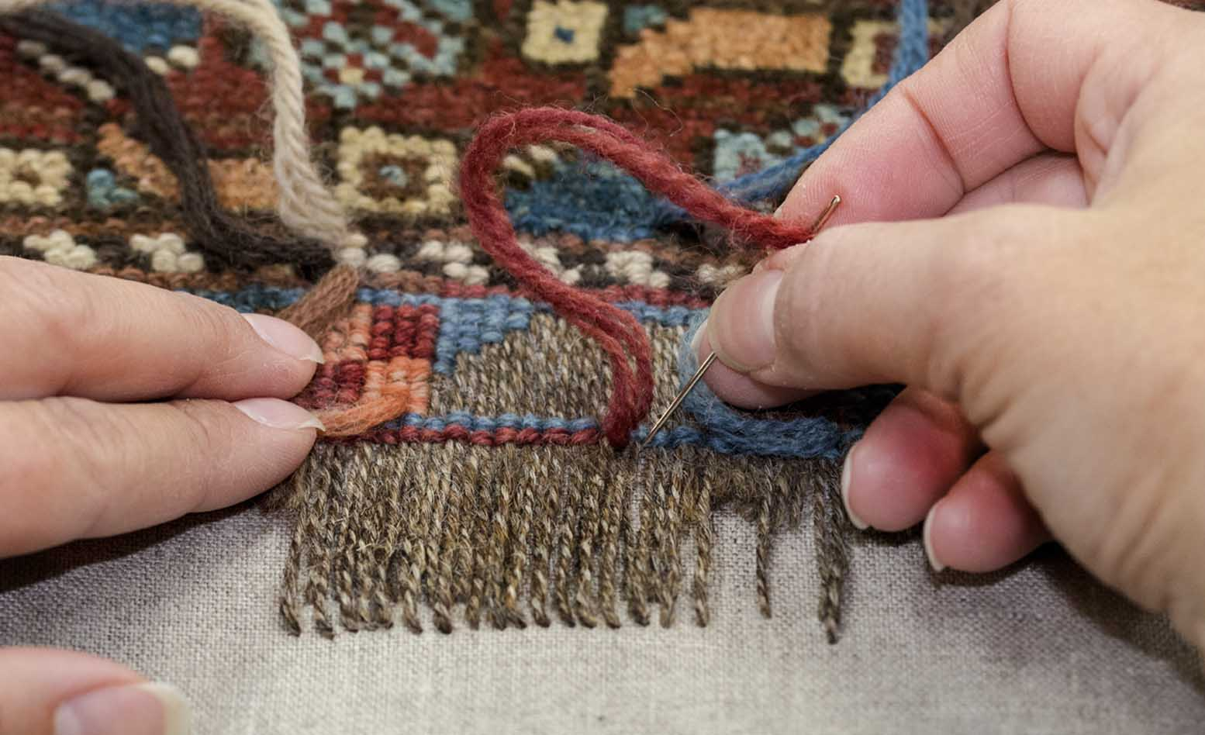
Kilimde restorasyon ve restitüsyon

Slide 2
Hemen hemen insanlık tarihî boyunca değerli görülen eşyaların veya sanat eserlerinin koruması insanlar için önemli olmuştur.
Avrupa’ da 1789 yılında yapılanFransız İhtilâli’nden sonra insanlar koruma bilincinin önemini anlamıştır ve günümüz koruma bilincinin temelleri bu yıllarda atılmaya başlamıştır. Avrupa’da savaşlardan sonra tarihî eserlerin korumasında yeni bir anlayış gelişmiştir. Tarihî eser niteliğinde olan bir anıt, hangi devlet, hangi millet ve hangi dönemde yapıldığına bakılmaksızın, o eser millî bir değer olarak görülmeye başlanmış ve korumaya alınmıştır.

Slide 3
Restorasyon ve konservasyon kavramlarının yanına ek olarak restitüsyon kavramı da eklenmiştir.
Bir eserde restorasyon veya konservasyon işlemlerinin herhangi birine karar verildikten sonra eser üzerinde hiçbir işlem yapılmadan önce o eser hakkında araştırma, inceleme ve veri toplama işlemlerinin yapılması gereklidir. Eserin çürümüş, yırtılmış, kopmuş, hasarlı olan kısımlarını teknik çizim ile tamamlayarak eser hakkında genel bir görünüm ve bilgi elde edilir

Slide 4
Yerel ve sivil yönetimlerde 1990 yılının sonunda tarihî eserlerin korumasına daha fazla ilgi göstererek halkı bilinçlendirmişler ve bu sayede duyarlılık giderek yükselen bir ivme çizmiştir. Cumhuriyetle birlikte müzecilik, koleksiyonculuk ve koruma kavramları önem kazanmış olup toplumda yaygınlaşmaya başlanmıştır

Slide 5
Dokuma restorasyonu (onarım) tarihsel niteliğini ve yapısal özelliğini kaybetmeye yüz tutmuş yıpranmış, eskimiş veya hasara uğramış onarılmaya değer tekstil eserlerinin kendi kimliğine zarar vermeden eski özelliklerine kazandırmak için yapılan işlemlerdir

Slide 6
Dokuma eserlerinde kullanılan ipliklerin bozulması çok kolaydır. Yaşam süreçleri taş, seramik ve cam eserlere göre daha kısadır.
Restoratör bir kirkitli dokumanın restorasyonuna başlamadan önce eserin iplik büküm sayısına, iplik numarasına, kullanılan iplik çeşitlerinin aynı olmasına, eserde kullanılan düğüm çeşidine ve dokuma tekniğine dikkat etmek zorundadır.

Slide 7
x Zamanla oluşabilecek aşınmalara ve yırtılmalara karşı tekstil eserinin dokumasını sağlamlaştırmak gerekli
x Tekstil eserinin kendi özelliklerini devam ettirmesi için eseri hazırlama
x Tekstil eserini önceki görümüne ulaştırma

Slide 8
Restorasyonu yapılacak olan tekslinin ne olduğu (halı mı, dokuma mı, kilim mi (cicim, sumak, zili vb.))
x Restorasyonu yapılacak olan eser hangi hammaddeden yapıldığı
x Restorasyonu yapılacak olan eserin ipliklerinin ve temel örgüsünün durumunun ne olduğu x Eser üzerinde daha önce herhangi bir onarım çalışması yapılıp yapılmadığı x Restorasyonu yapılacak olan eser temizlik yapılıp yapılmayacağı ya da ıslak mı kuru temizlik mi eserin durumuna göre karar verilmesi gerektiği

Slide 9
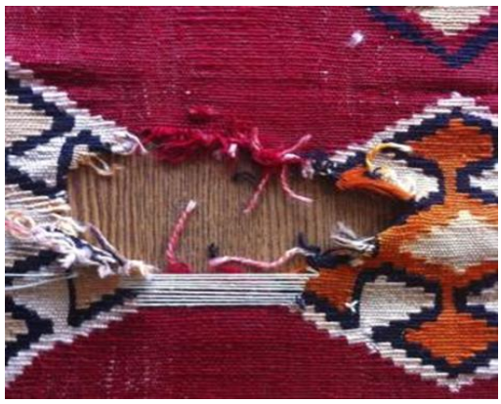

Slide 10
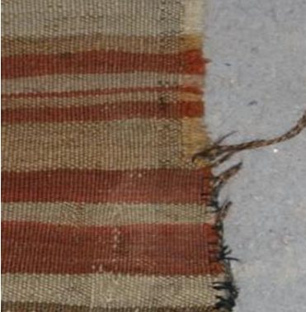

Slide 11
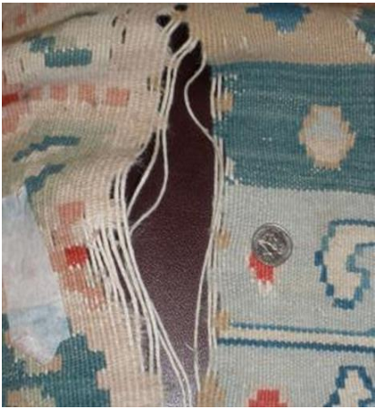

Slide 12
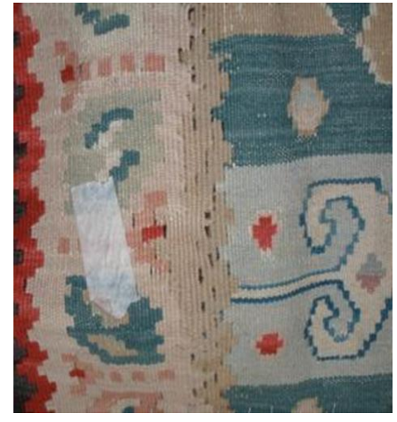

Slide 13
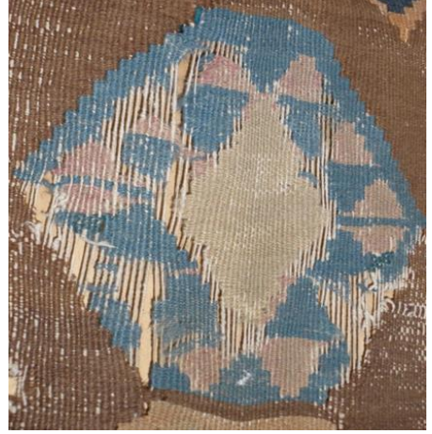
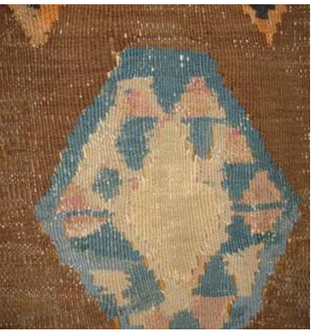

Slide 16
Belgeleme
Kirkitli dokumanın konservasyon/restorasyon işlemine başlamadan önce üzerinde işlem yapılacak olan eser hakkında araştırma, inceleme, belgeleme ve envanter çalışmalarının yapılması gereklidir.
Restorasyon işleminden önce eserin mevcut durumunun fotoğrafları çekilmeli ve teknik çizimi yapılmalıdır.
Dokumanın durumu bütün ayrıntılarıyla kayıt altına alınmalıdır.
Belgelemenin amacı eseri en ince ayrıntısına kadar tanımayı sağlamaktır.

Slide 17
Tekstil eseri hakkında kimlik bilgileri oluşturulmalıdır. Bu formda: eserin ait olduğu dönem, eserin kime ait olduğu bilgisi, teknik-sanatsal özelliklerini ve mevcut durumu içermelidir.
Koruması planlanan dokumanın görsel ve yazılı belgeleri bir arada toplanmalıdır

Slide 18
Halı ve düz dokumaların mevcut durumları hakkında bilgi veren belgeleme aşaması koruma sürecinin merkezini oluşturmaktadır

Slide 19
Onarımı biten dokuma için yeni kimlik bilgileri oluşturularak dokuma üzerinde yapılan işlemler tek tek ayrıntılı bir şekilde kayıt altına alınmalıdır. Ayrıca onarımdan sonra da eserin fotoğrafları çekilmelidir. Bu fotoğraflar dokumanın hangi durumdan hangi aşamaya geldiğinin bir kanıtı niteliğindedir.

Slide 20
Yapılan çalışmaların iş akışını belirten bir dosya hazırlanmalıdır. Bu bilgilerin kayıt altında tutulmasıyla dokuma hakkında bir arşiv dosyası oluşturulmuş olacaktır. Oluşturulan bu dosya, dokumanın zaman içinde tekrar herhangi bir işlem görmesi gerektiği takdirde konservatöre kolaylık sağlayacaktır. Dokuma üzerinde yapılan işlemler hakkında bilgi verecektir

Slide 21
Analiz (Restore Edilecek Yerin Tespiti, Kullanılan Boya, Kullanılan Malzemenin Cinsi, Kullanılan teknik):
Belgeleme çalışması yapıldıktan sonra dokuma üzerinde analiz çalışması yapılmalıdır. Analiz dokumayı tanımaya, çözümlemeye ve değerlendirmeye yardımcı olur.
Analizde dokumanın yapım tarihî, kullanılan dokuma tekniği, atkı ve çözgü ipliklerinin malzeme çeşidi, iplik büküm sayısı, kullanılan düğüm çeşidi, kullanılan renkler, kullanılan motifler ve kompozisyon özellikleri tek tek araştırılmalıdır.

Slide 22
Çözgü, atkı ve ilme ipliklerinde kullanılan malzeme yapısının tespiti x Çözgü, atkı ve ilme ipliklerinin büküm sayısının ve yönünün tespiti x 10 cm x 10 cm de kullanılan düğüm sıklığının tespiti x 10 cm x 10 cm atılan atkı ipliğinin adedinin tespiti x Düğüm çeşidinin belirlenmesi x Dokumanın boyutunun belirlenmesi x Kilim örgü çeşidinin tespiti x Dokumanın genel durumunun belirlenmesi x Tasarım özelliklerinin tespiti x Kullanılan renklerin tespiti x Hasar durum tespiti x Dokumanın orijinalinin belirlenmesi
Dokumanın daha önce onarım görüp görmediğinin saptanması

Slide 23
Restitüsyon işlemine başlanmadan önce dokuma hakkında araştırmaların yapılması gerekmektedir. Dokumanın önceden çekilmiş fotoğraflarına ve dokumanın kendi üzerinden bakılarak dokuma hakkında bilgilere ulaşılmaya çalışılır. Bu bilgiler içinde dikkat edilmesi hususlar arasında dokumanın tasarım ve kompozisyon özellikleri yer almalıdır. Daha sonra dokumanın teknik çizimi kendi tasarım ve kompozisyon özelliklerine göre yapılır.

Slide 24
Restitüsyon Teknikleri
Tekstil eseri mevcut hali ile gösterilerek, mevcut bulunan eksiklikler ve hasarlar düzeltilmez ve boş bırakılır.
Hasarlı ve eksik bölge kompozisyon özelliklerine göre tamamlanarak çizilir ve alanda yer alması gereken motifler kontur şeklinde çizilerek bırakılır.
Hasarlı ve eksik kısımları tamamlanan eser orijinal renklerinden ayırt edilecek şekilde daha açık tonda boyanarak böylece orijinalinden ayırt edilir

Slide 28
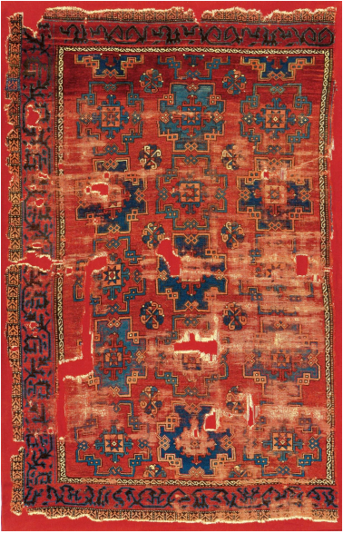
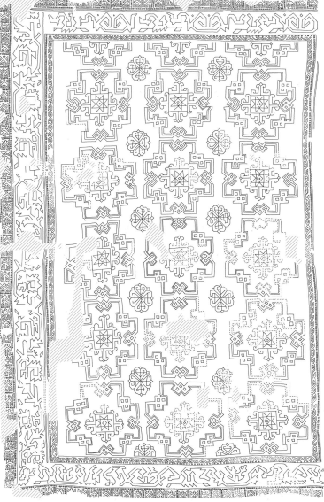

Slide 29
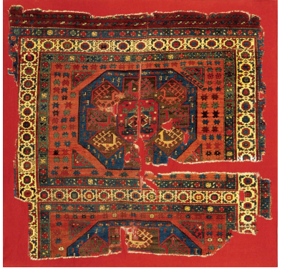
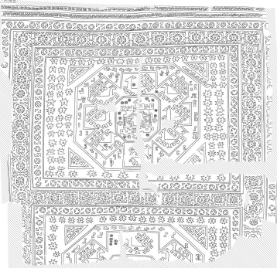

Slide 30
